Slide 1
OH-工业互联网-SIG
拓维信息
2021年8月

Slide 2
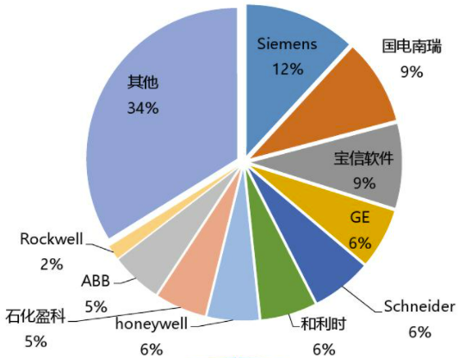
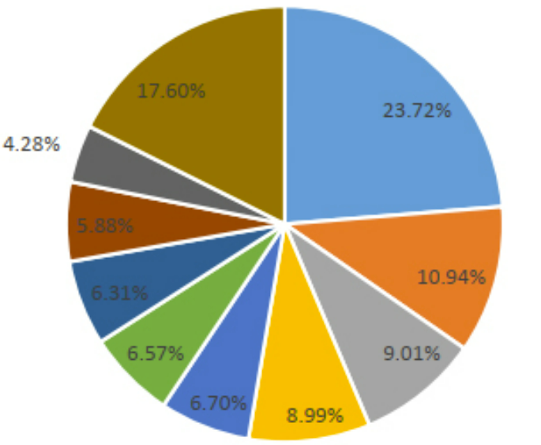
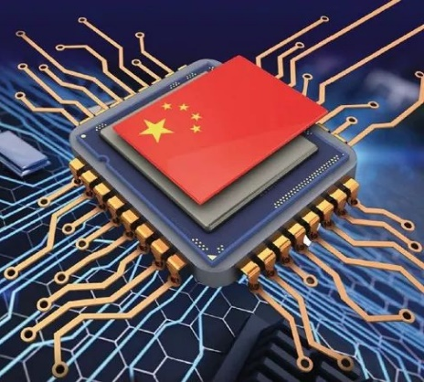



工业互联网的发展现状与差距
现状：与发达国家相比，我国工业互联网产业链存在重大风险
工业互联网产业链安全存在重大风险
高端工业软硬件自主可控率严重不足
工业设计软件
工业操作系统
芯片
其它
中国企业
其它
顶层15%
中层30%
MCU、DSP等高端工业芯片自主可控率严重不足
工业操作系统国产率低、核心技术与标
准仍由国
外主导
工业互联网
操作系统
技术难度
底层50%
欧美企业
欧美企业
中国企业
工业管控软件
与应用
工业设计、生产管控软件技术缺乏，国外占据明显优势
数据来源：工业互联网白皮书
欧美企业占据了工业互联网核心软硬件全球市场的70%，国内工业互联网核心技术的自主可控急需实现
低端工业管理软件可实现自主，
但工业控制芯片、操作系统等高端环节自主可控率严重不足
中美技术对抗
美国芯片及核心工业软件制裁
核心技术封锁
掌握核心技术
中国工业互联网技术自主可控
遏制中国发展
推进国产替代
国内工业级芯片、工业操作系统、工业软件等方面与国外相比差距显著
工业互联网核心技术及产业链面临“缺芯少魂”的问题

Slide 3
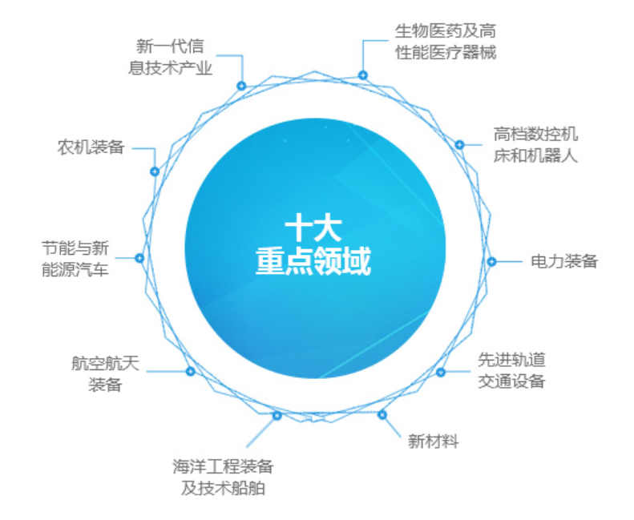
打造工业定制操作系统的必要性
越是被外企垄断的，越是要打破；越是困难的，越是要攻克。
《关于深化新一代信息技术与制造业融合发展的指导意见》，强调加快推进新一代信息技术和制造业融合发展，提升制造业数字化、网络化、智能化发展水平。
欧美国家将“把握最先进的制造业中心软件”视为确保本国制造业“继续掌控全球工业布局主导权”的必要条件
工业软件这个核心严重“受制于人”，工业操作系统是工业软件中最重要的一部分
鸿蒙工业操作系统是工业软件“卡脖子”问题的解决之道
新一代信息技术产业
2019年我国工业互联网产业经济规模达2.1万亿元。5G+工业互联网正加速向企业生产核心环节延伸，标识注册总量已突破54亿，进入工业互联网平台的工业设施已达4000多万台。
中国制造2025十大重点领域

Slide 4
工业互联网SIG工作目标
工业专属OS
工业硬件 | 应用
工业标准
OpenHarmony 开源 & 生态
OpenHarmony工业互联网领域创新项目架构设计、开源开发及项目维护等工作
负责领域内功能分解分配，模块间接口定义与维护管理
生态聚合
重大科技专项 | 标杆项目先行先试
代码捐赠
事实工业互联网标准
工作思路

Slide 5
工业互联网 SIG 定位
SIG定位
工业互联网 SIG 旨在构建围绕OpenHarmony软硬件生态，与工业领域软硬件伙伴针对工业制造领域高频痛点，共同打造工业操作系统与数据采集标准，
助力制造业自主创新，促进OpenHarmony上的工业互联网南北向应用生态快速发展。
通过开源捐献工业操作系统与相关能力组件，形成事实的工业互联网标准。
制造企业
公板SIG
硬件设备
提供商
工业互联网
SIG
工业软件
开发商
OpenHarmony

Slide 6

工业互联网 SIG 工作范围
建生态
SIG将致力汇聚、发展、协作制造业内生态伙伴，共同建设基于OpenHarmony的工业互联网专属操作系统。积极与专业院所、高校、开发者合作，联动政府，共同完善OpenHarmony上的工业互联网生态建设。
建标准
SIG将以国家数据采集标准为蓝本，通过定制OpenHarmony，建立和完善相应数据采集、数据共享规范和标准，促进工业互联网应用规范发展，形成工业互联网行业标准。
建示范
SIG将致力与生态合作伙伴共同创新OpenHarmony应用场景，基于OpenHarmony共建示范性标杆工程；以示范效应带动产业鸿蒙化发展。

Slide 7








标杆项目 -- 2021年湖南省科技重大专项
联合湖南省域最优资源（信创和工程机械等领域优势单位）
申请基于鸿蒙操作系统的科技重大专项课题：
自主可控软硬件
示范应用
基于鸿蒙的自主工业操作系统研发
《面向智能制造的自主可控 工业互联网关键技术研究与应用示范》
工业操作系统
自主芯片硬件
安全认证体系
智能制造应用示范
项目面向国家重大战略，通过研发鸿蒙自主可控工业操作系统，突破工业应用软件等核心技术，建立鸿蒙工业互联网标准体系，解决智能制造核心技术断供的卡脖子问题，助力鸿蒙产业和湖南省“两芯一生态”产业发展。
项目以供应链自主可控和智能制造为主线，以鸿蒙自主可控工业操作系统为关键突破方向，实现龙头企业落地示范。自主创新程度高，经济和社会效益显著。
共性关键技术
基于自主工业互联网的多机协同制造关键技术及系统研究
智能制造生产管控优化关键技术及系统研发
面向工程机械等智能制造产业需求开展自主可控工业互联网应用示范
规划调度
协同控制
高效运维
智能服务
工业互联网平台
工业互联网云平台关键技术研究
云边计算平台
工业使能平台
网络协议标准

Slide 8
拓维捐赠功能模块
1
基于OpenHarmony的工业专属操作系统
2
工业网关原理图
3
工业使能云平台
4
数据采集子系统

Slide 9
捐赠目标一-- 鸿蒙工业专属操作系统
行业痛点：工业操作系统层面自主可控能力明显不足
研发和封装
工业制造领域
共性系统应用
工业共性
需求研究
共性功能PA封装
应用层
工业协议库
设备规则
引擎能耗管理等
共性功能FA封装
工业制造专属的
“增强软件服务子系统”和
“硬件服务子系统”
系统服务框架层
鸿蒙系统服务
和框架研究
工业增强软件
服务子系统集研制
事件通知
任务调度
工业组态
IoT
位置
生物识别
分布式总线
分布式调度
分布式数据研究
工业硬件
服务子系统集研制
面向工业制造的
鸿蒙分布式操作系统
内核层
工业设备
分析归类
KAL内核
抽象屏蔽
鸿蒙
内核调参
Linux LiteOS
研发鸿蒙工业专属操作系统，提升自主可控能力

Slide 10

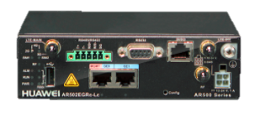


捐赠目标二-- 鸿蒙工业专属硬件设备
行业痛点：工业端侧和边缘侧通讯协议多样、接口繁多、实时性要求高
边缘侧工业设备
边缘网关一体机产品
鸿蒙操作系统
采用鸿蒙操作系统，面向工业现场提供设备互联、数据采集及指令转发能力
端侧工业设备
采用鸿蒙操作系统，打造工业级泛终端，适应工业现场严苛使用环境。
嵌入工业APP软件，构建端云协同应用模式。
鸿蒙泛终端
鸿蒙操作系统
实现协议自适应、边缘实时处理、便捷安装部署、高效远程运维

Slide 11
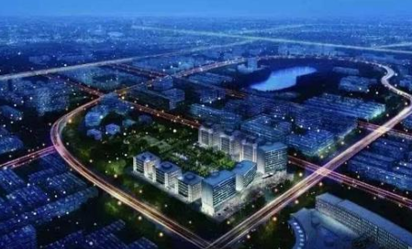
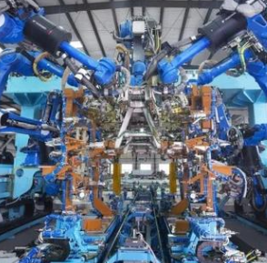






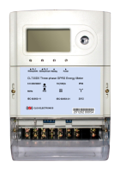
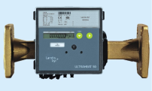


捐赠目标三-- 鸿蒙工业使能平台
OpenHarmony
Software Development Kit
云边协同
边缘计算
云计算
智慧园区
在离业务现场最近的“边缘”构建AI和计算能力，减少业务处理时延、提高计算效能。
智能制造
工业使能平台
设备联动
边缘网关
边缘联动
智慧交通
终端设备
边缘管理
边缘应用
设备联动
数据治理
不依赖物联网平台的离线处理能力，进行跨网关设备联动。
云边协同
智慧教育
数据治理
数据存储
数据清洗
流式计算
…
标签管理
数据归档
预警提醒
本地自治，设备自检。
提供基础服务框架以降低开发成本和复杂度、基于模型驱动的架构实现物理和数字世界的知识模型化、实现边缘与云平台协同，使能数据、模型和服务，从而赋能各行业平台迈向智能化。

Slide 12

捐赠目标四-- 鸿蒙工业数据采集子系统
数据采集子系统集
简介
数据采集子系统集: 基于OpenHarmony为开发者提供工业数据采集框架,按常见协议与物模型方式提供采集开发包，框架包含:
OPC-UA协议采集子系统：应用于过程控制的OLE。它是工业控制领域的一种标准的数据访问机制
Modbus协议采集子系统：一种串行通信协议,大多数Modbus设备通信通过串口EIA-485物理层进行,公开发表并且无版权要求.
PLC设备采集子系统：按主流工业PLC型号建立物模型后做协议解析、设备适配的数据采集子系统。
OPC-UA协议采集子系统
Modbus协议采集子系统
PLC设备采集子系统
系统服务层
用增强子系统方式,强化OpenHarmony工业互联网场景下数据采集能力
Notes:
OPC UA规范不再是基于COM/DCOM技术，因此OPC UA不仅能在Windows平台上实现，更可以在Linux，以及其他的嵌入式平台中实现。与传统OPC规范相同，OPC UA 同样有着相同的设计目标：
1. 功能等价：所有的基于COM的OPC规范中的功能，都映射到了OPC UA中。
2. 多平台支持：支持从嵌入式的微控制器到基于云的分散式控制架构。
3. 安全：信息加密，互访认证以及安全监听功能。
4. 扩展性：不影响现有应用程序的情况下，就可以添加新的功能。
5. 丰富的信息建模：可定义复杂的信息，而不再是单一的数据。

Slide 13









对接单位及共享模块详情表
捐赠单位
序号 | 单位 | 对接人 | 贡献功 能模块 | 工作 范围 | 预投 人力 | 预计开 始时间 | 预计完 成时间 | 贡献能力具体描述
1 | 拓维信息 | 张健滢 | 工业专属操作系统 工业网关原理图 工业使能云平台 数据采集子系统 | 基于Openharmony，以湖南省重大科技专项课题为抓手，与行业生态伙伴共同打造工业专属操作系统、相关能力组件和工业标准 | 80 | 2021-09-01 | 2023-08-31 | 配套工业专属操作系统 工业网关原理图 工业使能平台含设备联动等三大场景能力. OpenHarmony工业数据采集子系统
生态合作伙伴
科研单位
应用示范单位
华为
绿盟
湘江鲲鹏
湘潭大学
湖南大学
中联重科
三一重工
康普通信
永清环保

Slide 14

与国家同频共振 拥抱开源新时代

